Slide 1

Nutri tech

Slide 2
Alunos:
Luan Moreira Ribeiro/12108467
Octavio Augusto de Souza Lima/12108483
Uriel Vítor Nunes da Silva/12108026

Slide 3
Dor:
Falta de incentivo para seguir uma dieta;
Obesidade em grande parte da população;
Grande parte da população não se alimenta corretamente;
Muita das pessoas não tem acesso a um nutricionista;
Seguir dietas incorretas da internet;

Slide 4
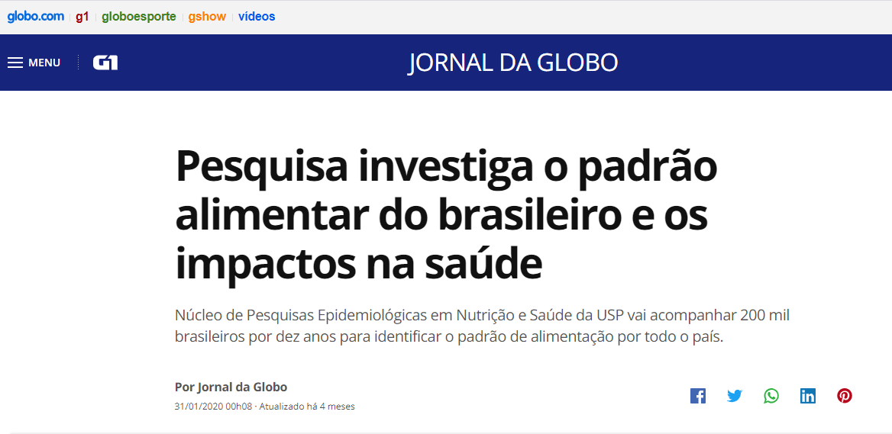
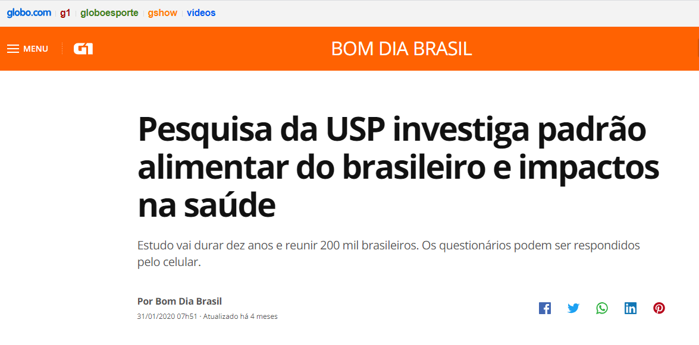
Dor(Informações externas)

Slide 5
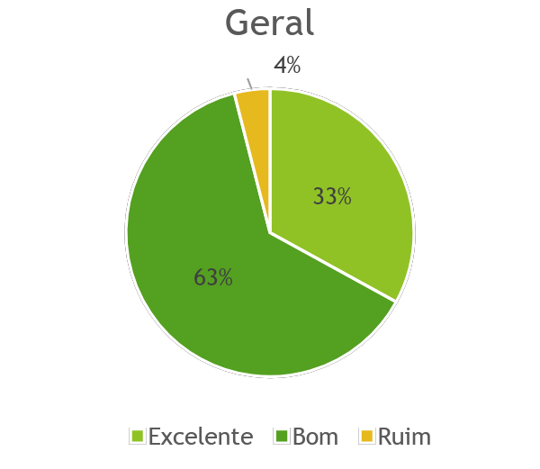
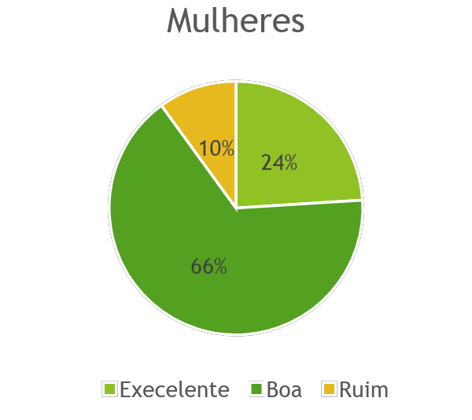
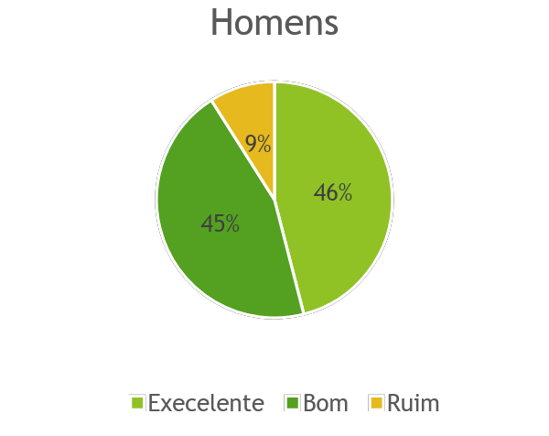
VALIDAÇÃO DA DOR:
Como você considera sua alimentação:

Slide 6
VALIDAÇÃO DA DOR:
O intuito da aplicação é ajudar pessoas que possuem uma certa dificuldade com sua alimentação diária, e também condições financeiras para ir a um nutricionista, logo sua função e fazer com que as pessoas tenham uma vida saudável a cada dia mais.

Slide 7
Proposta de valor:
O aplicativo tem o presente intuito de:
Ajudar pessoas com obesidade;
Fazer com que as pessoas possam consultar com o nutricionista de uma forma mais rápida;
Incentivar o usuário a seguir uma dieta;

Slide 8
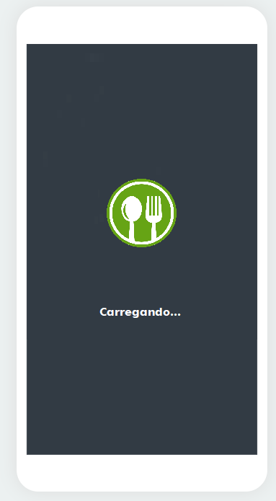
Tela de abertura:

Slide 9
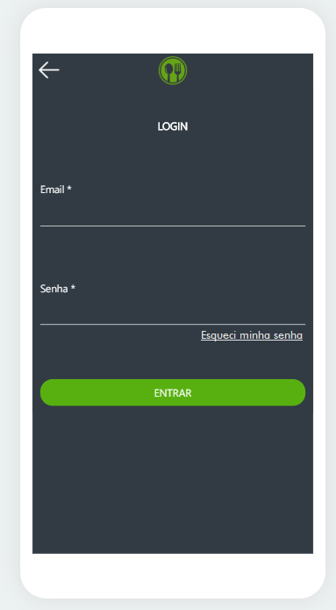
Tela login:

Slide 10
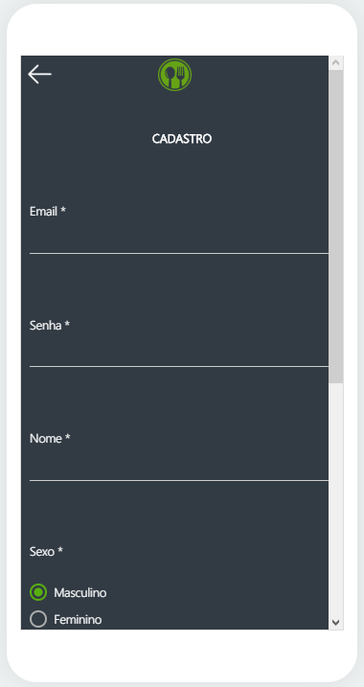
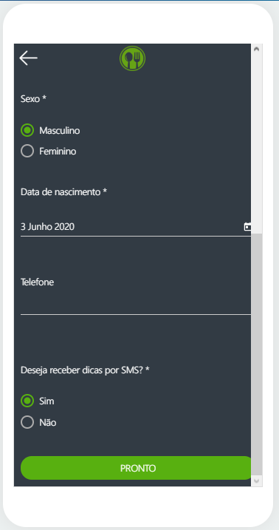
Tela de cadastro:

Slide 11
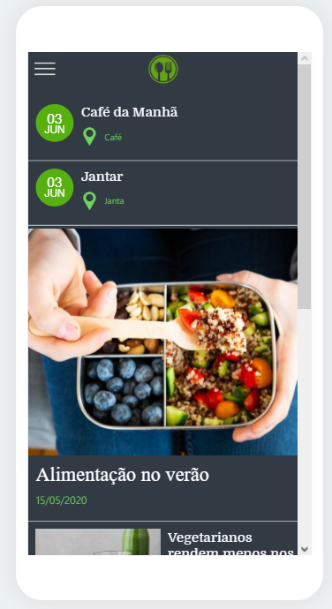
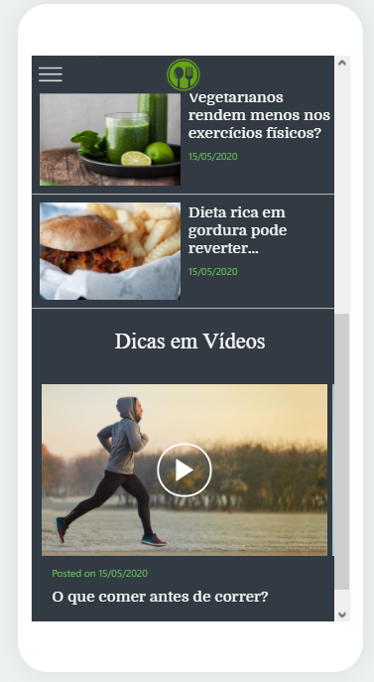
Telas Principais:

Slide 12
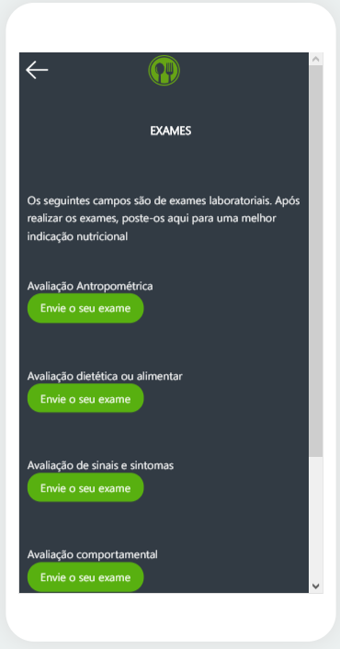
Tela de cadastro de exames:

Slide 13
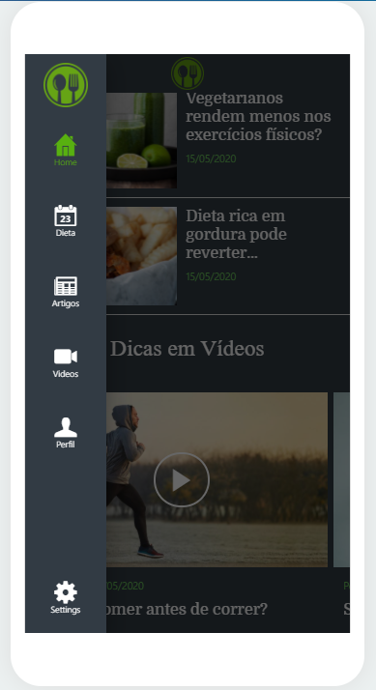
Menu lateral:

Slide 14
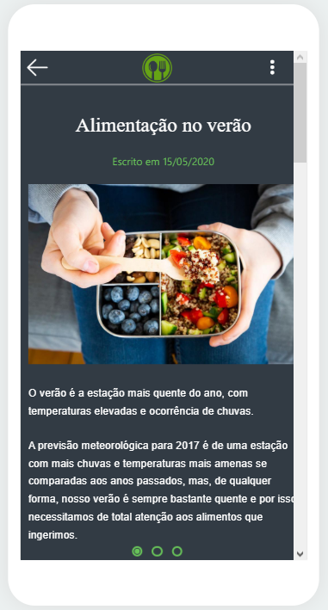
Dicas do Aplicativo:

Slide 15
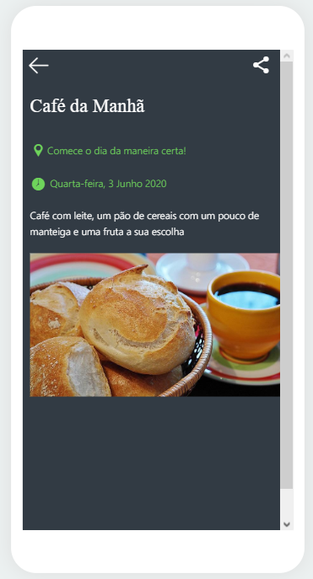
Refeições:

